Slide 1
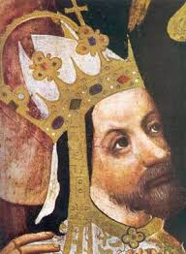
Život Karla IV.
Monika Goldová

Slide 2
Kdo byl vlastně Karel IV. ?
Byl 11. český král.
Také byl 1. český, který se stal císařem.
Narodil se 14. května 1316.
Umřel 29. listopadu 1378.
Původně se nejmenoval Karel IV. ale Václav.
Měl 4 manželky, ale jen s jednou zůstal až do konce.

Slide 3
Karel nebo Václav?
Jak už jsem zmiňovala Karel IV. se jmenoval Václav
Jméno Karel IV. získal tím, že Václav přijal při biřmování během své výchovy ve Francii po svém strýci, kmotrovi, Karlu IV. Sličném

Slide 4
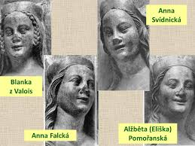
Manželky
Měl dohromady 4 manželky:
1. Markéta Blanka z Valois 2. Anna Falcká 3. Anna Svídnická 4. Eliška Pomořanská

Slide 5
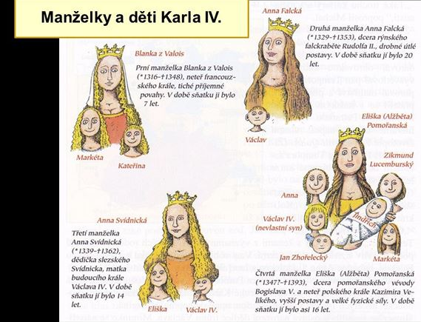
Děti
Karel IV. měl celkem 11 dětí: Markétu
Kateřinu
Alžbětu
Václava
Annu Českou
Zikmund
Jan Zhořelecký
Karel
Markéta
Jindřich

Slide 6
Stavby
Karlův most
Karlova univerzita
Karlštejn
Hladová zeď

Slide 7
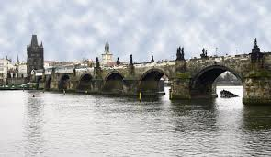
Karlův most
Dříve se jmenoval „Kamenný“
Stavba trvala více než 20 let
Je 516m dlouhý a 9.6, vysoký
Má 16 oblouků, mají rozpon mezi 16,62 m
Vznikal na místě Juditina mostu

Slide 8
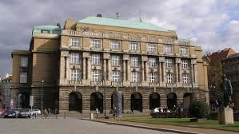
Karlova univerzita
Založena v roce 1348
1. univerzita ve střední Evropě
Aby bylo možno otevřít všechny čtyři v té době zřizované fakulty, byl potřeba souhlas papeže
Fakulty: artistická (filozofická), teologická, právnická a lékařská

Slide 9
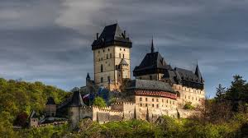
Karlštejn
Stavba trvala 7-9 let
Leží 30km od Prahy
Základní kámen položil arcibiskup Arnošt z Pardubic
Podle tradovaného výkladu byl hrad zbudován kvůli ochraně římských korunovačních klenotů a svatých ostatků

Slide 10
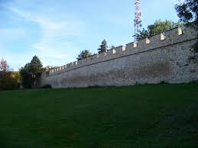
Hladová zeď
Někdy zvaná i „Zubatá“
Puková hradba na pražském Petříně
Postavena v roce 1360-1362

Slide 11
ZALOŽENÍ NOVÉHO MĚSTA PRAŽSKÉHO
V roce 1348 byla podepsána zakládací listina
Během několika málo let vzniklo silně opevněné město s 1500 domy, desítkami kostelů a klášterů
Domy musely být jednopatrové, nezasahovat do ulice a pouze z kamene
Kdo měl zájem vybudovat si dům, musel se zavázat začít stavět do jednoho měsíce a za 1,5 roku být hotov
Noví měšťané byli na 12 let osvobozeni od dávek a poplatků

Slide 12
DĚKUJI ZA POZORNOST

